Slide 1

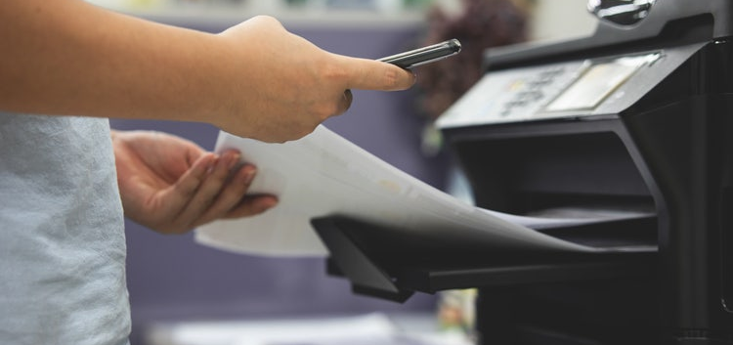
Отпечатване на таблица и на отделни части от нея
Проект "Отворено учебно съдържание по програмиране и ИТ", СофтУни Фондация
Компютърно моделиране и ИТ
https://github.com/BG-IT-Edu
6 клас

Slide 2

Съдържание
͏Настройки за отпечатване на таблица
͏Отпечатване на таблица
2
Notes:
2

Slide 3

͏Настройки за отпечатване на таблица

Slide 4
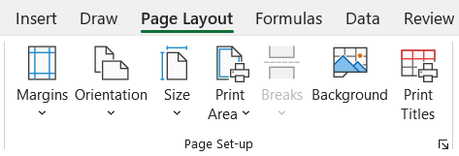
Настройки
Електронните таблици могат да бъдат отпечатвани на хартия
Настройките за отпечатването могат да се задават от панела Page Setup на менюто Page Layout
Друг вариант е от диалоговия прозорец Page Setup
Той се отваря от стрелката в долния десен ъгъл

Slide 5
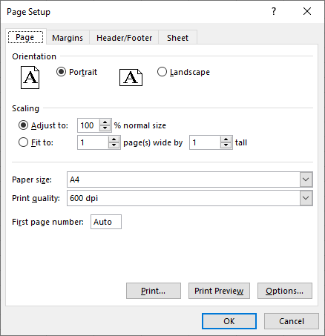
Page
От раздела Page (Страница) се задават общите характеристики на страницата
Ориентация
Мащабиране
Размер на хартията
Качество на печат
Номер на първата страница

Slide 6
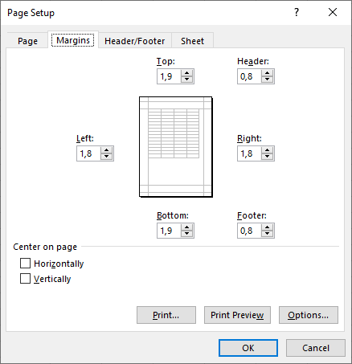
Margins
От раздела Margins (Полета) се задава размера на белите полета на листа
Top, Bottom, Left, Right
От секциата Center page (Центриране в страницата) може да изберете таблицата да се центрира по:
Хоризонтала
Вертикала

Slide 7
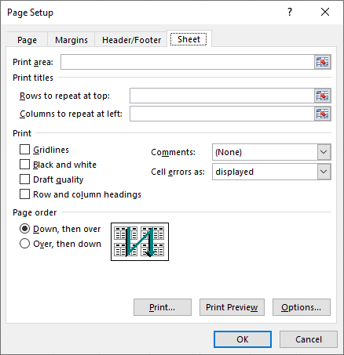
Sheet
От раздела Sheet (Лист) се задава областта за печат и печатане на заглавия
Print area (Област за печат)
Задавате областта на работния лист, която искате да се отпечата
Print titles (Заглавия за печат)
Page Order (Ред на страниците)
Избирате последователността на печатане на страниците

Slide 8
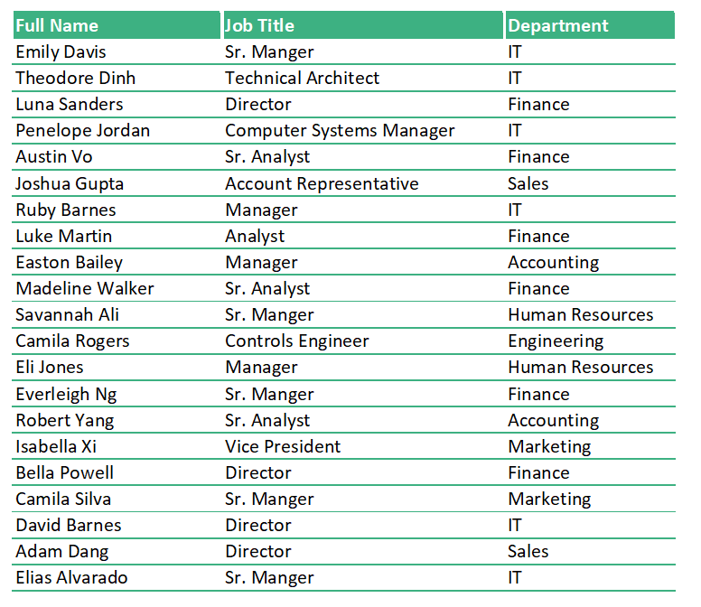
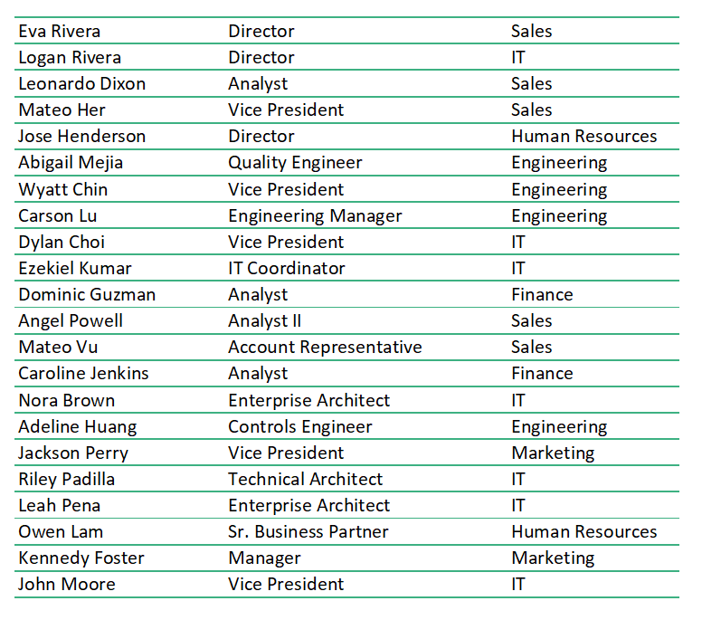
Заглавия за печат (1)
Когато таблицата голяма, се отпечатва на няколко страници
Редовете и колоните, които са заглавни, се отпечатват само на първата страница
Втора страница
Първа страница

Slide 9

Заглавия за печат (2)
Текстовите кутии:
Rows to repeat at top (Повтаряни редове отгоре)
Columns to repeat at left (Повтаряни колони отляво)
позволяват отпечатването на заглавните редове и колони на всяка страница
За целта маркирайте редовете и колоните, които искате да се отпечатват на всяка страница

Slide 10
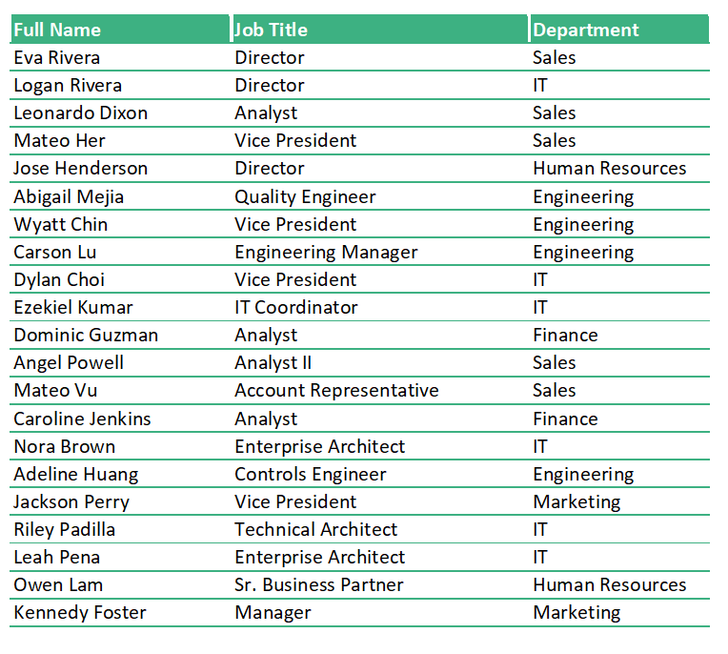
Заглавия за печат (3)
Без Rows to repeat at top
С Rows to repeat at top
Втора страница

Slide 11

Отпечатване на таблица

Slide 12
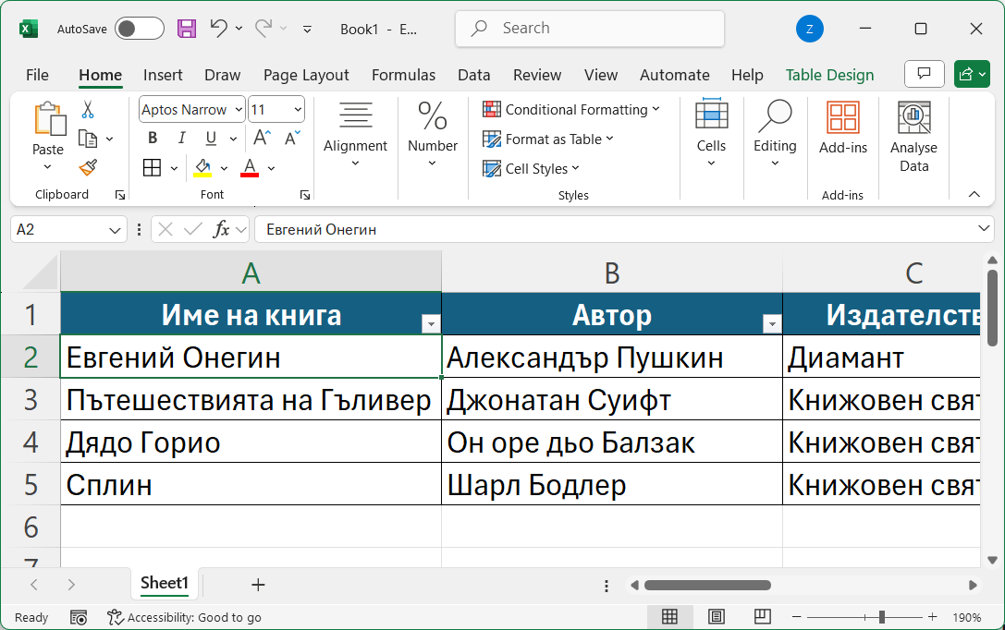
Отпечатване на таблица
Отваряме менюто File

Slide 13
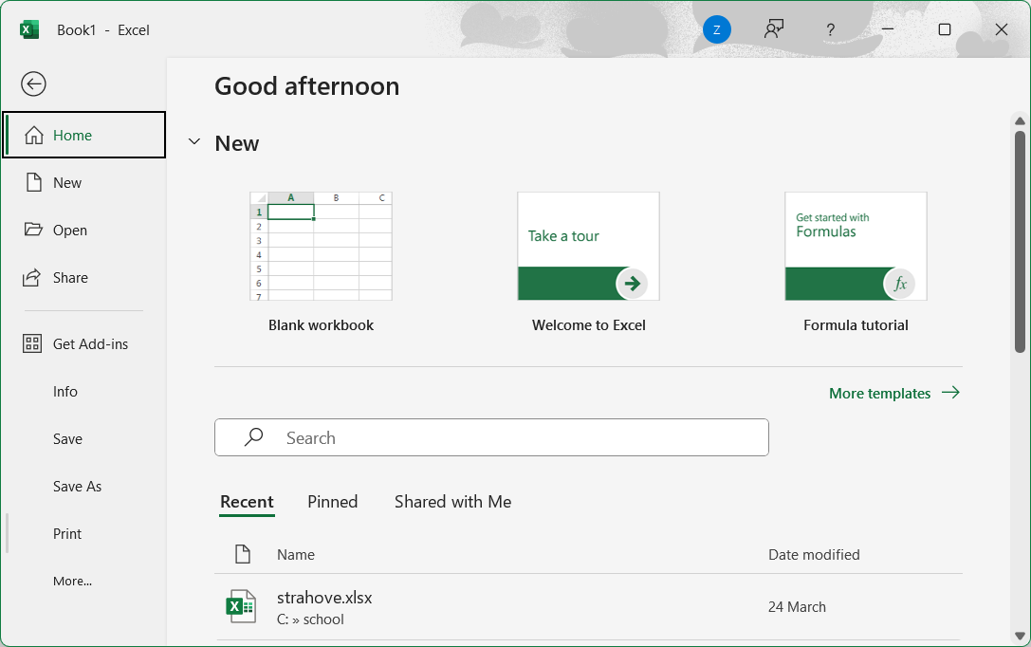
Отпечатване на таблица
Избираме командата Print

Slide 14
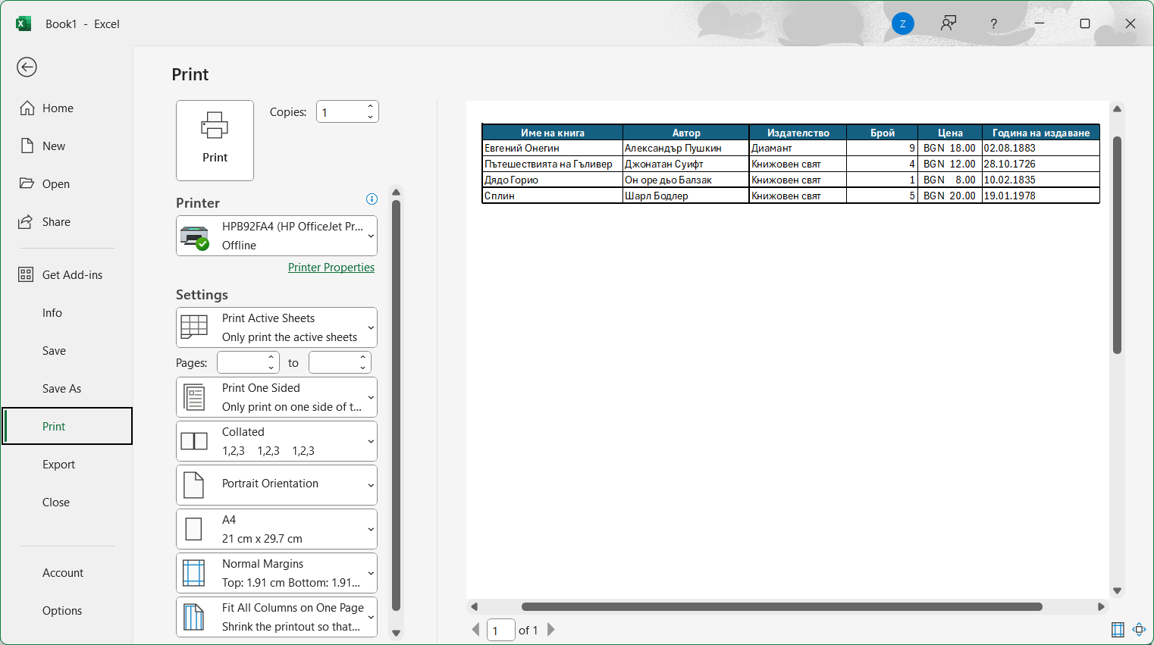
Отпечатване на таблица
Броя на копията
Така се отваря прозорец за принтиране
Принтерът, който ще отпечата таблицата
Настройки за печат
Дясната част показва как ще изглежда таблицата след отпечатването ѝ

Slide 15
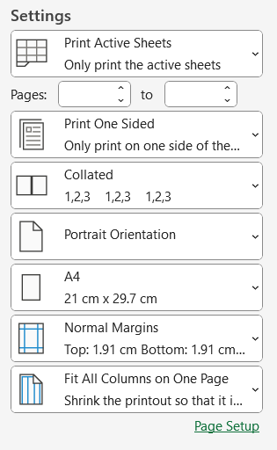
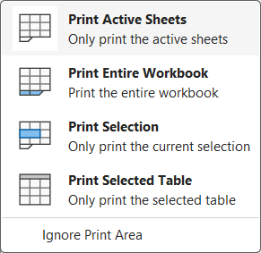
Настройки за печат
Отпечатва само активния лист
Отпечатва цялата работна книга
Отпечатва само частта от работния лист, която е маркирана

Slide 16
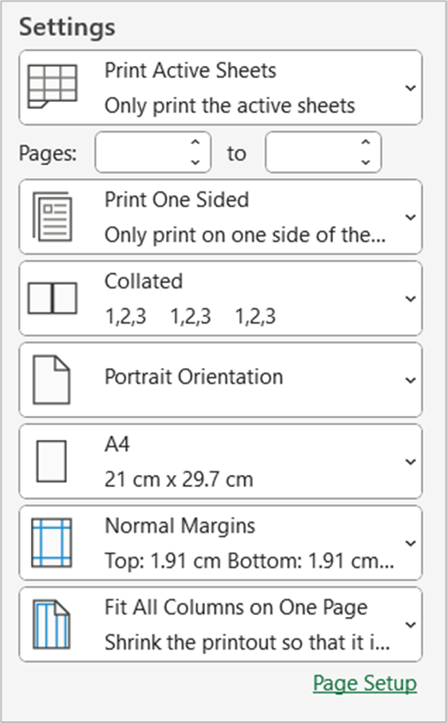
Настройки за печат
Избор кои страници да отпечатате
Ориентация
Формат
Размер на белите полета

Slide 17
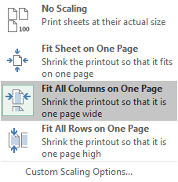
Настройки за печат – мащабиране
Отпечатва таблицата в реален размер
Свива таблицата така, че да се събере в един лист
Намалява размера така, че да се събере на широчина в един лист
Намалява размера така, че да се събере на височина в един лист

Slide 18
Какво научихме днес?
Настройки за отпечатване:
Page
Ориентация
Мащабиране
Размер на хартията
Margins
Top, Bottom, Left, Right
Sheet
Print area
Print titles
…
…
…
Качество на печат
Номер на първата страница
Page order

Slide 19
Въпроси?
Проект "Отворено учебно съдържание по програмиране и ИТ", СофтУни Фондация (лиценз CC-BY-NC-SA)
Notes:
19

Slide 20


Лиценз
Този курс (презентации, примери, демонстрационен код, упражнения, домашни, видео и други активи) представлява свободно учебно съдържание и се разпространява под свободен лиценз CC-BY-NC-SA
Проект "Отворено учебно съдържание по програмиране и ИТ" към Фондация "Софтуерен университет":
https://github.com/BG-IT-Edu
Notes:
20

